Slide 1

CHÀO MỪNG
QUÝ THẦY CÔ ĐẾN DỰ GIỜ
Môn : GDCD 8
Giáo viên: Trần Thúy An
Trường: THCS Long Biên
Năm học: 2018 – 2019

Slide 2

Đuổi hình bắt chữ!!!
Nhìn hình để tìm ra câu ca dao, tục ngữ
có nội dung tương ứng

Slide 3

Chúng mình cùng mẹ đi chơi nào
Khôn ngoan đối đáp người ngoài
Gà cùng một mẹ chớ hoài đá nhau

Slide 4
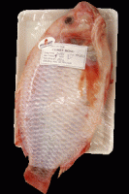
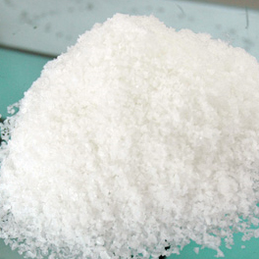

Cho mình xin tí muối
MUỐI
Cá không ăn muối cá ươn.
Con cãi cha mẹ trăm đường con hư

Slide 5
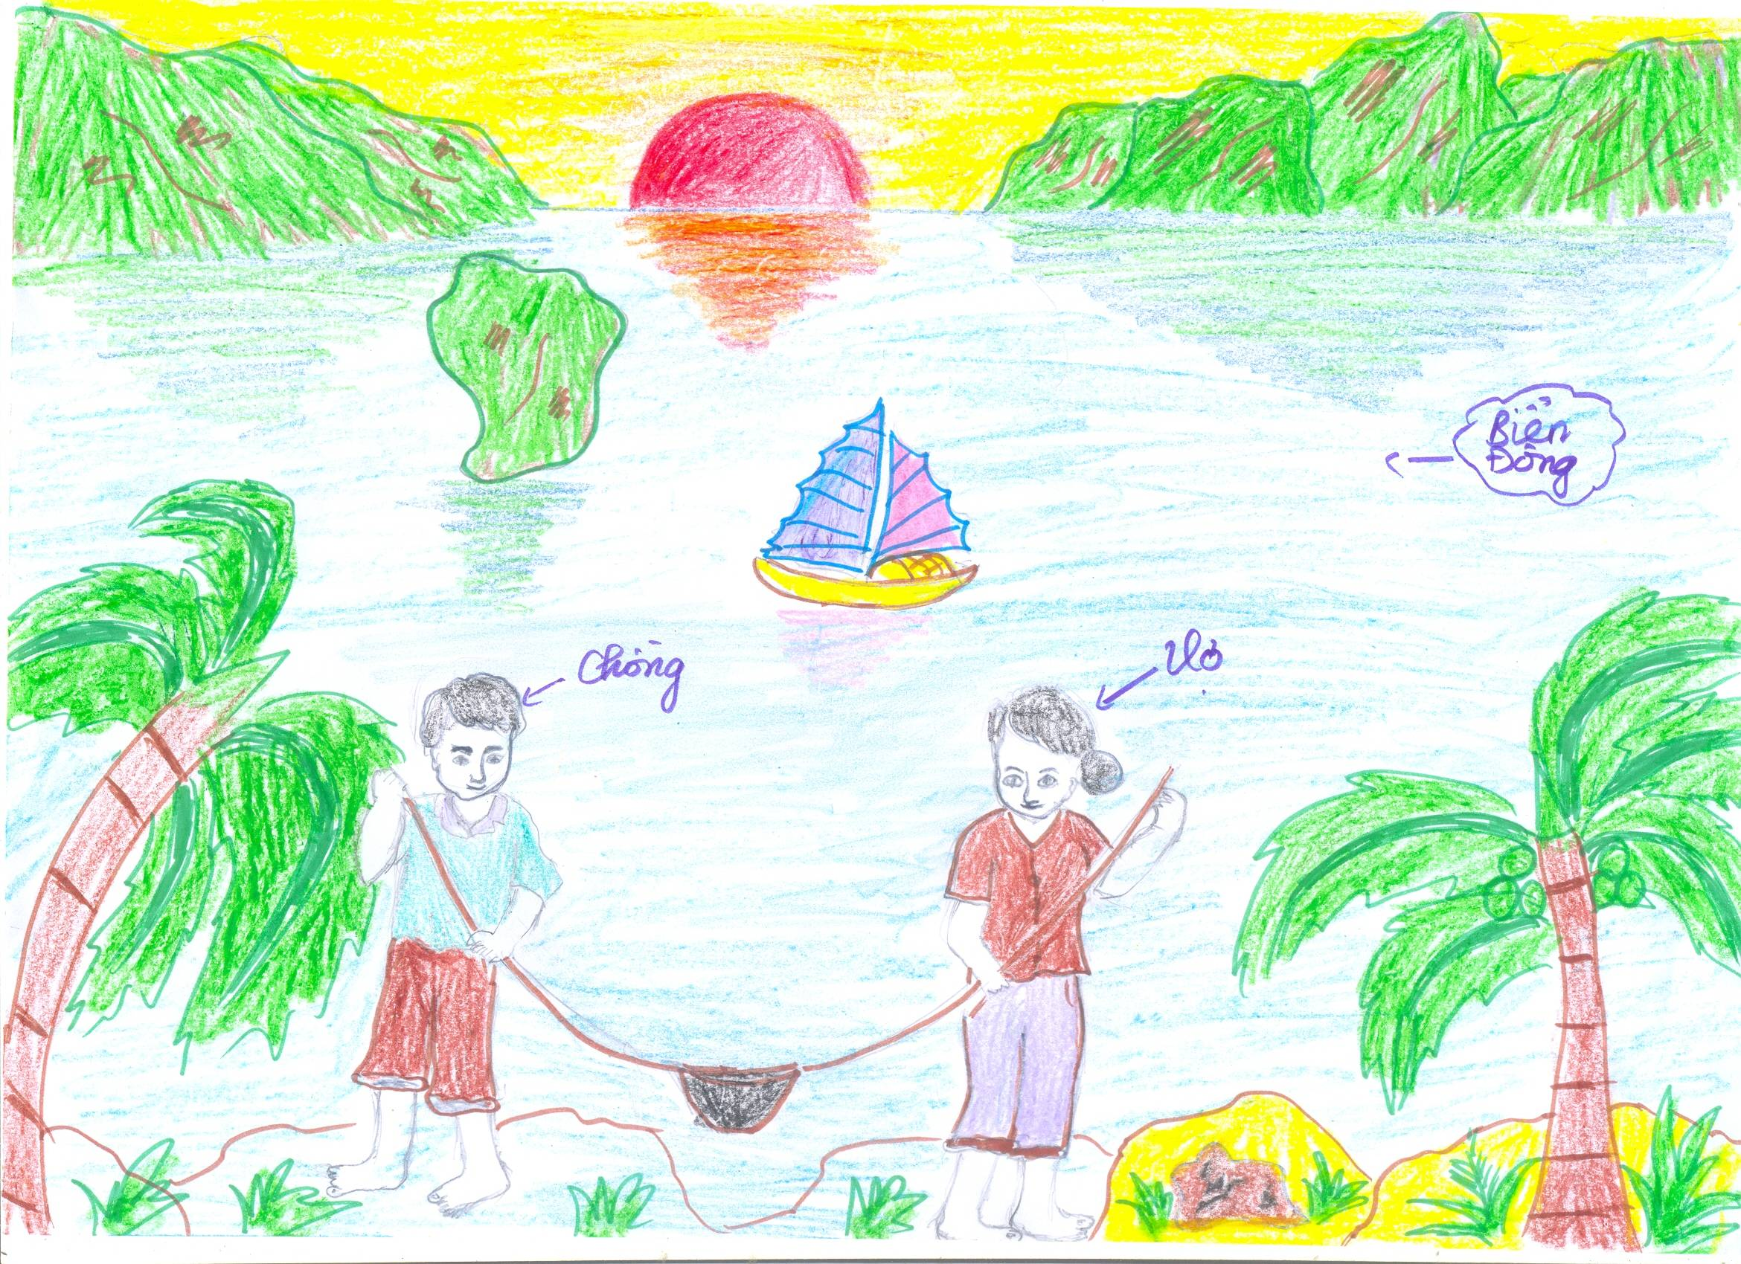


Thuận Vợ thuận Chồng tát biển Đông cũng cạn

Slide 6
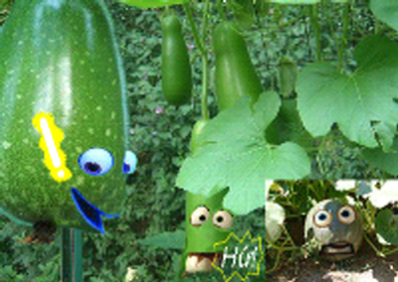
Bầu ơi Bí nè ^^!
Bầu ơi thương lấy bí cùng
Tuy rằng khác giống nhưng chung một giàn

Slide 7
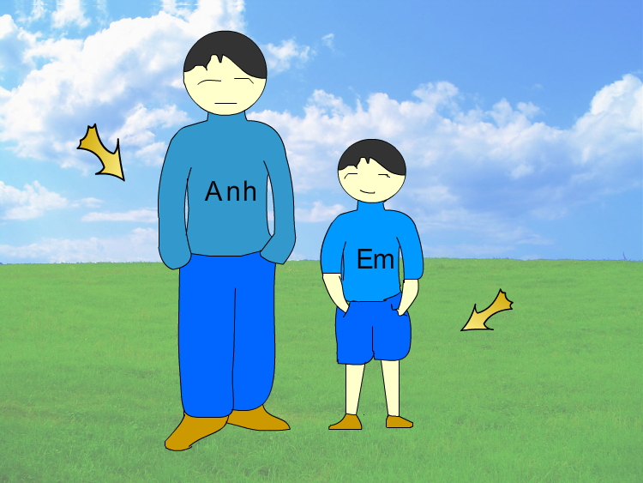
Anh em như thể tay chân
Rách lành đùm bọc dở hay đỡ đần

Slide 8
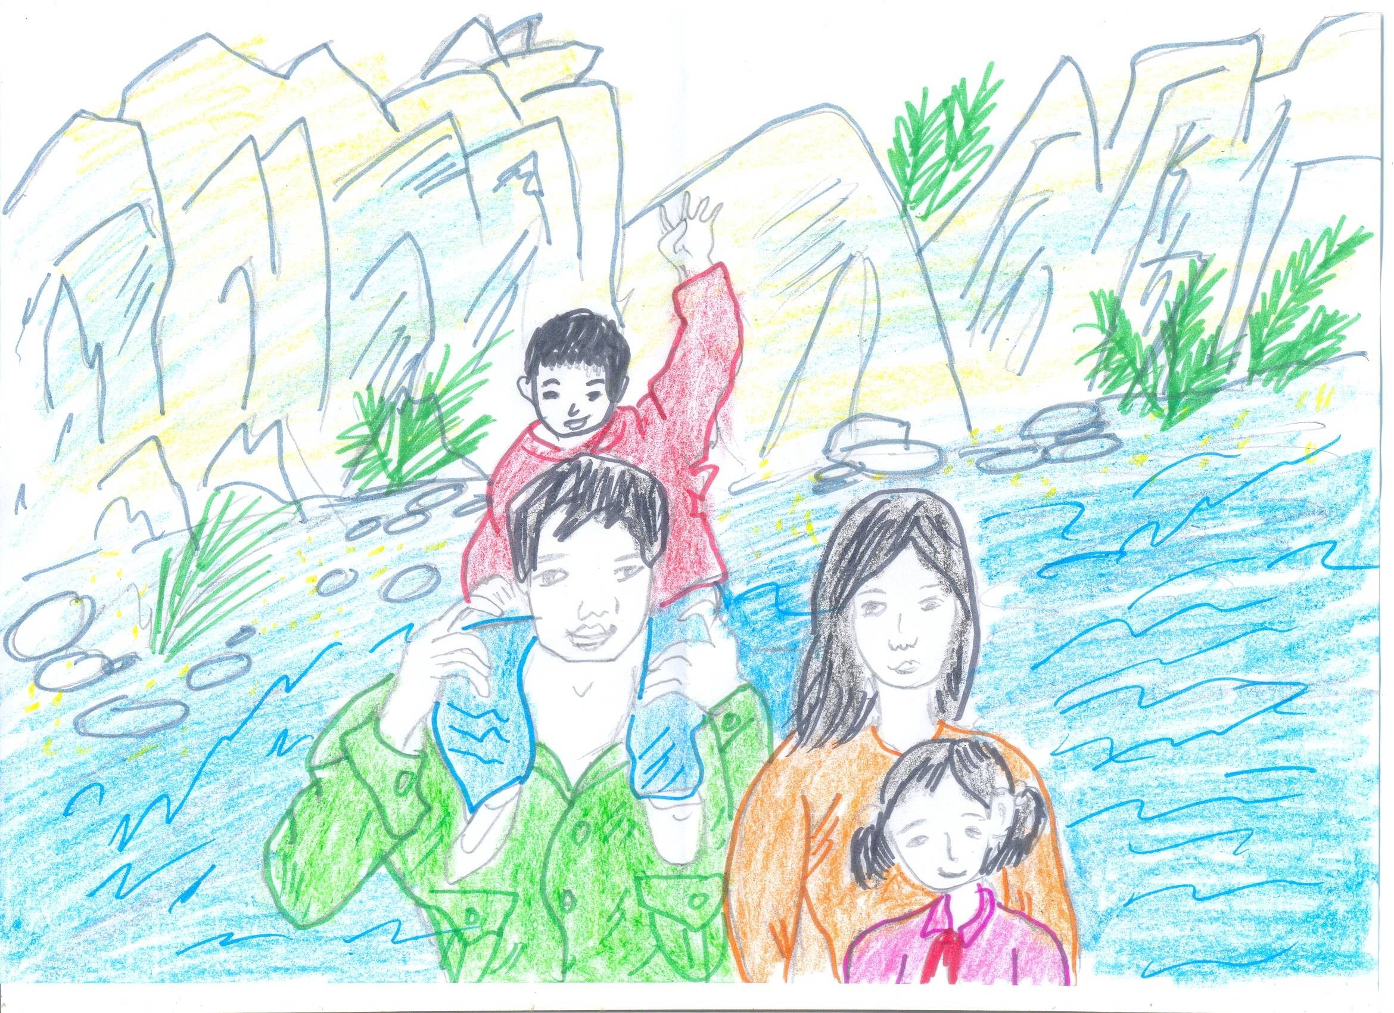

Công cha như núi Thái Sơn,
Nghĩa mẹ như nước trong nguồn chảy ra.
Một lòng thờ mẹ kính cha,
Cho tròn chữ hiếu mới là đạo con.

Slide 9

Tiết 14 bài 12:
Quyền và nghĩa vụ
của công dân trong gia đình

Slide 10

Mẩu chuyện 1:
Bố Tuấn đã mất, mẹ tần tảo nuôi hai anh em Tuấn ăn học. Ông bà nội của Tuấn đều đã già yếu. Tuấn lúc đó đang học lớp 6 đã xin mẹ về ở hẳn với ông bà. Từ đó, Tuấn đi học xa hơn, nhớ nhà, nhớ mẹ và em, nhưng thương ông bà, Tuấn cố gắng vượt mọi khó khăn. Hằng ngày, Tuấn dậy sớm nấu cơm, mời ông bà dậy ăn cơm, cho lợn gà ăn rồi mới đi học. Mùa đông, Tuấn đun nước cho ông bà tắm. Vào những ngày nắng ấm, Tuấn dắt ông dạo chơi trên đường làng hoặc đến thăm bà con họ hàng. Ban đêm, Tuấn bê chõng nằm cạnh giường ông bà để tiện giúp ông bà khi cần.
Dù bận chăm sóc ông bà già yếu, Tuấn vẫn học giỏi và tham gia các hoạt động của trường.

Slide 11
Mẩu chuyện 2:
Cụ Lam gần 80 tuổi, từ quê lên sống với người con trai cả ở thành phố. Số tiền bán nhà, vườn ở quê, anh con trai nói vay tạm của mẹ để xây nhà. Nhưng khi nhà xây xong, tất cả gia đình, con cái của anh ta ở tầng trên, tầng một thì cho thuê, còn cụ Lam thì anh ta cho ở một mình dưới bếp.
Hằng ngày, đến bữa cơm, anh ta sai con mang xuống cho mẹ bát cơm và ít thức ăn. Cụ Lam sống mãi thế, thấy buồn tủi quá, phải bỏ về quê sống với người con thứ.

Slide 12


Thảo luận nhóm
Hình thức: Nhóm đôi
Thời gian: 2 phút
Nội dung thảo luận: Em đồng tình và không đồng tình với nhân vật nào trong hai tình huống trên? Vì sao?

Slide 13

KẾT QUẢ THẢO LUẬN
Mẩu chuyện | Nội dung | Thái độ bản thân
Mẩu chuyện 1 | - Tuấn: Chấp nhận khó khăn, hết lòng chăm sóc ông bà | Đồng tình, khâm phục
Mẩu chuyện 2 | - Con cụ Lam ngược đãi cụ, khiến cụ buồn tủi, bỏ về quê | - Không đồng tình -> đây là những người con bất hiếu

Slide 14
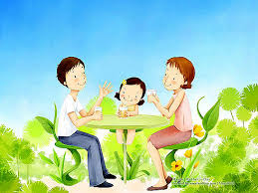

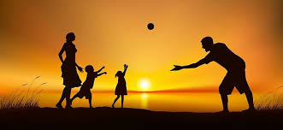
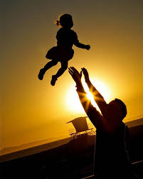
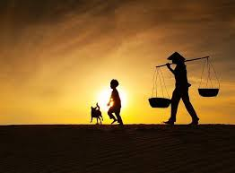
"Đi khắp thế gian không ai tốt bằng mẹ.
Gánh nặng cuộc đời không ai khổ bằng cha.
Nước biển mênh mông không đong đầy tình mẹ.
Mây trời lồng lộng không phủ kín công cha.
Tần tảo sớm hôm mẹ nuôi con khôn lớn.
Mang cả tấm thân gầy cha che chở đời con.
Ai còn mẹ xin đừng làm mẹ khóc.
Đừng để buồn lên mắt mẹ nghe không!"

Slide 15
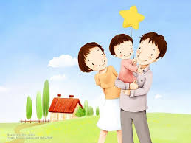
GIA ĐÌNH
Là cái nôi nuôi dưỡng, là môi trường hình thành và phát triển nhân cách của con người

Slide 16






Ngày gia đình Việt Nam là :
Ngày 26/6
Ngày 27/6
Ngày 28/6
Ngày 28/6
Ngày 29/6

Slide 17

Việc làm nào sau đây thể hiện sự quan tâm của các thành viên trong gia đình ?
A. Rót nước cho mẹ uống khi mẹ đi làm về.
B. Vâng lời cha mẹ.
C. Dạy em làm những bài toán khó .
D. Không cho con ý kiến trong công việc của gia đình .
E. Không giúp cha mẹ làm việc nhà.

Slide 18
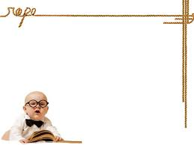

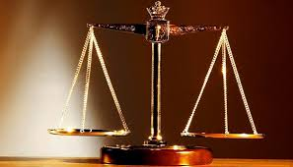
Quyền và nghĩa vụ
của cha mẹ, ông bà
* Chương V: Quan hệ giữa cha mẹ và con
Điều 69, điều 71.1; điều 72
* Chương VI: Quan hệ giữa các thành viên khác của gia đình

Slide 19
LUẬT HÔN NHÂN VÀ GIA ĐÌNH NĂM 2014
Chương V - Điều 69: Nghĩa vụ và quyền của cha mẹ
1. Thương yêu con, tôn trọng ý kiến của con; chăm lo việc học tập, giáo dục để con phát triển lành mạnh về thể chất, trí tuệ, đạo đức, trở thành người con hiếu thảo của gia đình, công dân có ích cho xã hội.
Chương VI - Điều 104: Quyền, nghĩa vụ của ông bà
nội, ông bà ngoại và cháu
Ông bà nội, ông bà ngoại có quyền, nghĩa vụ trông
nom, chăm sóc, giáo dục cháu, sống mẫu mực và nêu gương tốt cho con cháu; trường hợp cháu chưa thành niên, cháu đã thành niên mất năng lực hành vi dân sự hoặc không có khả năng lao động và không có tài sản để tự nuôi mình mà không có người nuôi dưỡng theo quy định tại Điều 105 của Luật này thì ông bà nội, ông bà ngoại có nghĩa vụ nuôi dưỡng cháu.

Slide 20

Cha mẹ có quyền và nghĩa vụ:
+ Nuôi dạy con cái thành công dân tốt
+ Không được phân biệt đối xử ……
- Ông bà có quyền và nghĩa vụ:Trông nom, chăm sóc và giáo dục nếu cháu không có người nuôi dưỡng

Slide 21

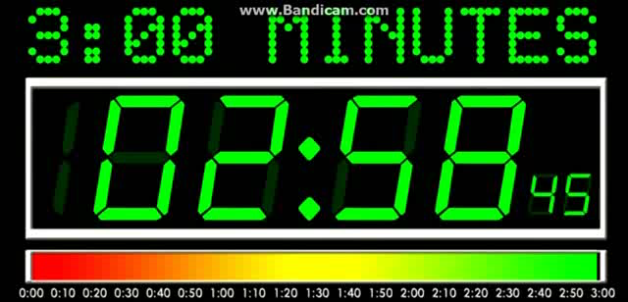
Thảo luận nhóm
Hình thức: nhóm lớn
Thời gian: 3 phút
Nội dung:
Theo em, bố mẹ Lâm xử sự như vậy có đúng không? Vì sao?

Slide 22

BÀI TÂP 1 (SGK/ 33)
Kể những việc làm thể hiện sự quan tâm của mọi thành viên trong gia đình em trong cuộc sống hàng ngày?

Slide 23

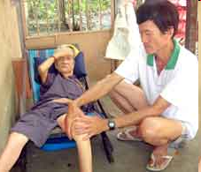
KHÁM PHÁ Ô CHỮ (7 Ô CHỮ)
1) Ô chữ số 1: Con cháu làm tốt nghĩa vụ đối với ông bà, cha mẹ là thể hiện điều gì? ( có 8 chữ cái)
HIẾU THẢO

Slide 24
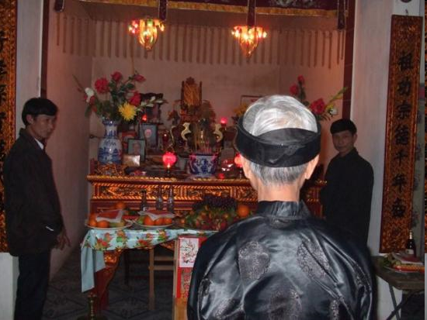
2) Ô chữ số 2: Điền vào chỗ trống trong câu ca dao:
Con người.....
Như cây có cội, như sông có nguồn (có 10 chữ cái)
CÓ TỔ CÓ TÔNG

Slide 25

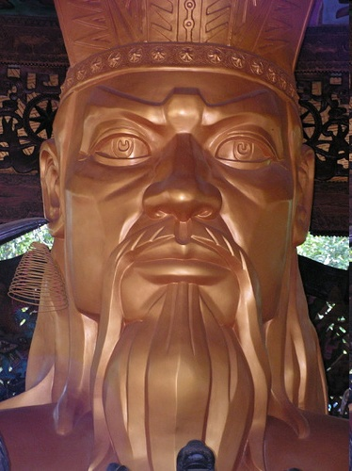
3)Ô chữ số 3: Ông Tổ của người Việt Nam tên gọi là gì?
(có 9 chữ cái)
HÙNG VƯƠNG

Slide 26
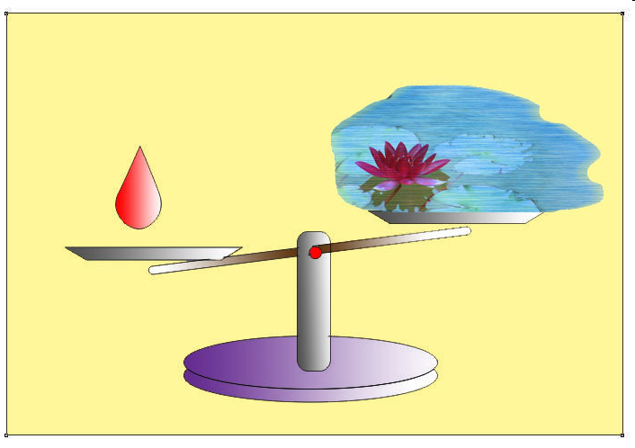
4)Ô chữ số 4: Điền vào chỗ trống trong câu tục ngữ:
Một giọt.....................hơn ao nước lã
(6 chữ cái)
máu đào

Slide 27
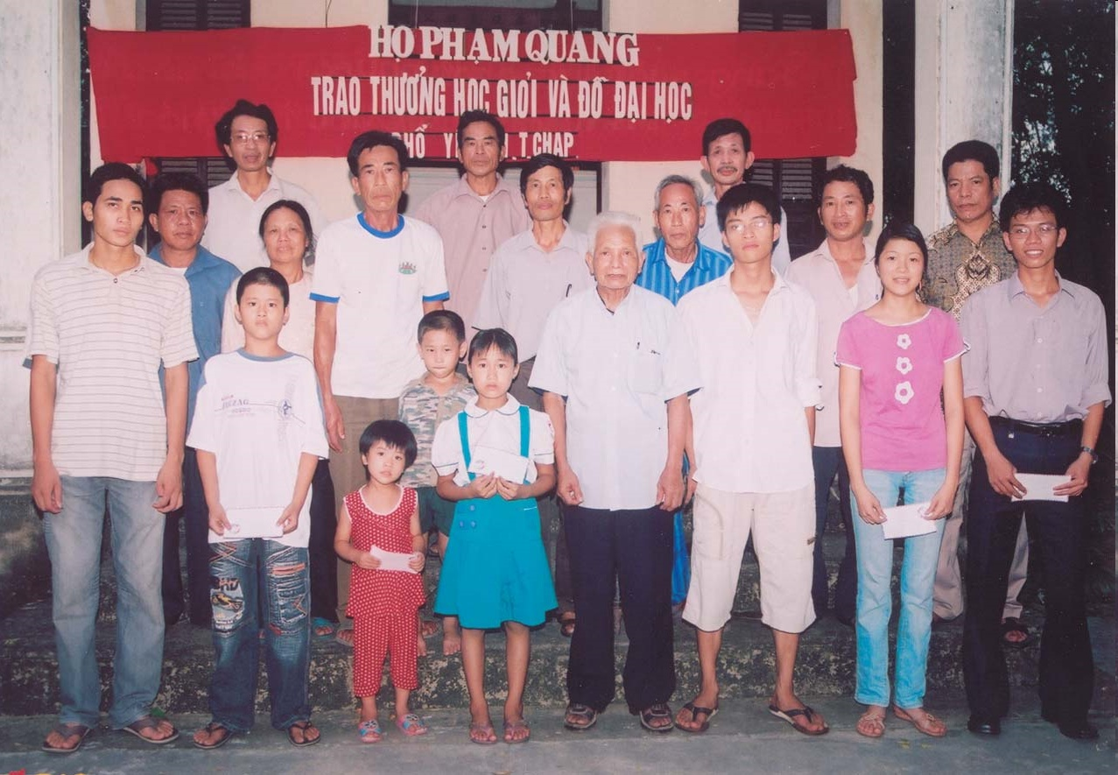
5) Ô chữ số 5: Nhiều gia đình cùng dòng họ tạo thành một tổ chức gì? (6 chữ cái)
GIA TỘC

Slide 28
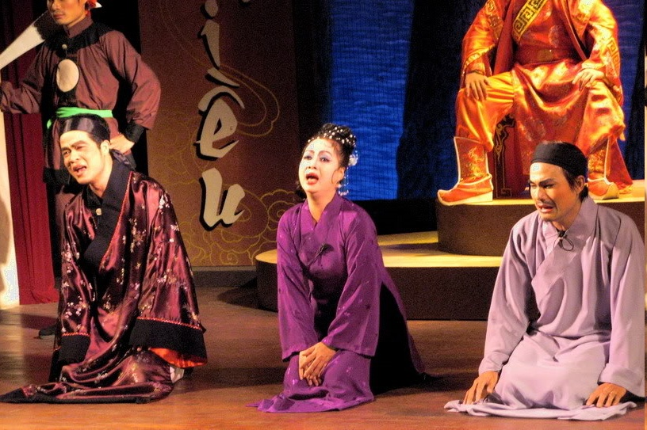
6)Ô chữ số 6: Hành vi ngược đãi đối với ông bà cha mẹ gọi là gì? (có 7 chữ cái)
BẤT HIẾU

Slide 29
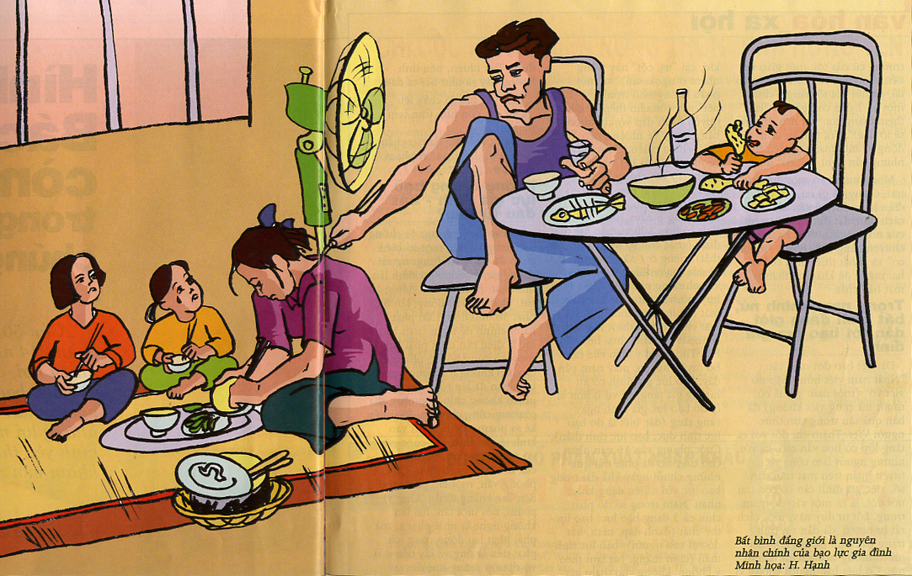
7) Ô chữ số 7: Hiện tượng không công bằng trong cách đối xử với con cái gọi là gì?
PHÂN BIỆT ĐỐI XỬ

Slide 30
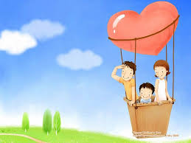

2
1
2
4
3
6
5
NGHE NHẠC ĐOÁN TÊN BÀI HÁT

Slide 31
2
1
2
4
3
6
5

Slide 32
2
1
2
4
3
6
5

Slide 33
2
1
2
4
3
6
5

Slide 34
2
1
2
4
3
6
5

Slide 35
2
1
2
4
3
6
5

Slide 36

Sơn sinh ra trong một gia đình giàu có và là con một nên bố mẹ rất chiều chuộng và thỏa mãn mọi đòi hỏi của Sơn. Sơn đua đòi ăn chơi, hút thuốc lá rồi bị nghiện ma túy.
Theo em, ai là người có lỗi trong việc này? Vì sao?
Sơn và cha mẹ Sơn đều có lỗi vì:
* Sơn đua đòi ăn chơi, không chăm chỉ học hành.
* Cha mẹ Sơn quá nuông chiều, buông lỏng việc quản lí con.

Slide 37



Chuẩn bị bài ở nhà:
Xem lại nội dung kiến thức đã học
Sưu tầm ca dao, tục ngữ nói về gia đình.
Ôn tập chuẩn bị cho nội dung ôn tập học kì vào tuần sau.

Slide 38


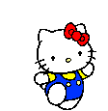
TIẾT HỌC KẾT THÚC
CHÚC QUÝ THẦY CÔ VÀ CÁC EM HỌC SINH
SỨC KHỎE!

